Slide 1
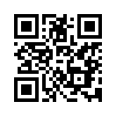

自我介紹
製造品質整合工程師
面試人：吳紹羽

Slide 2
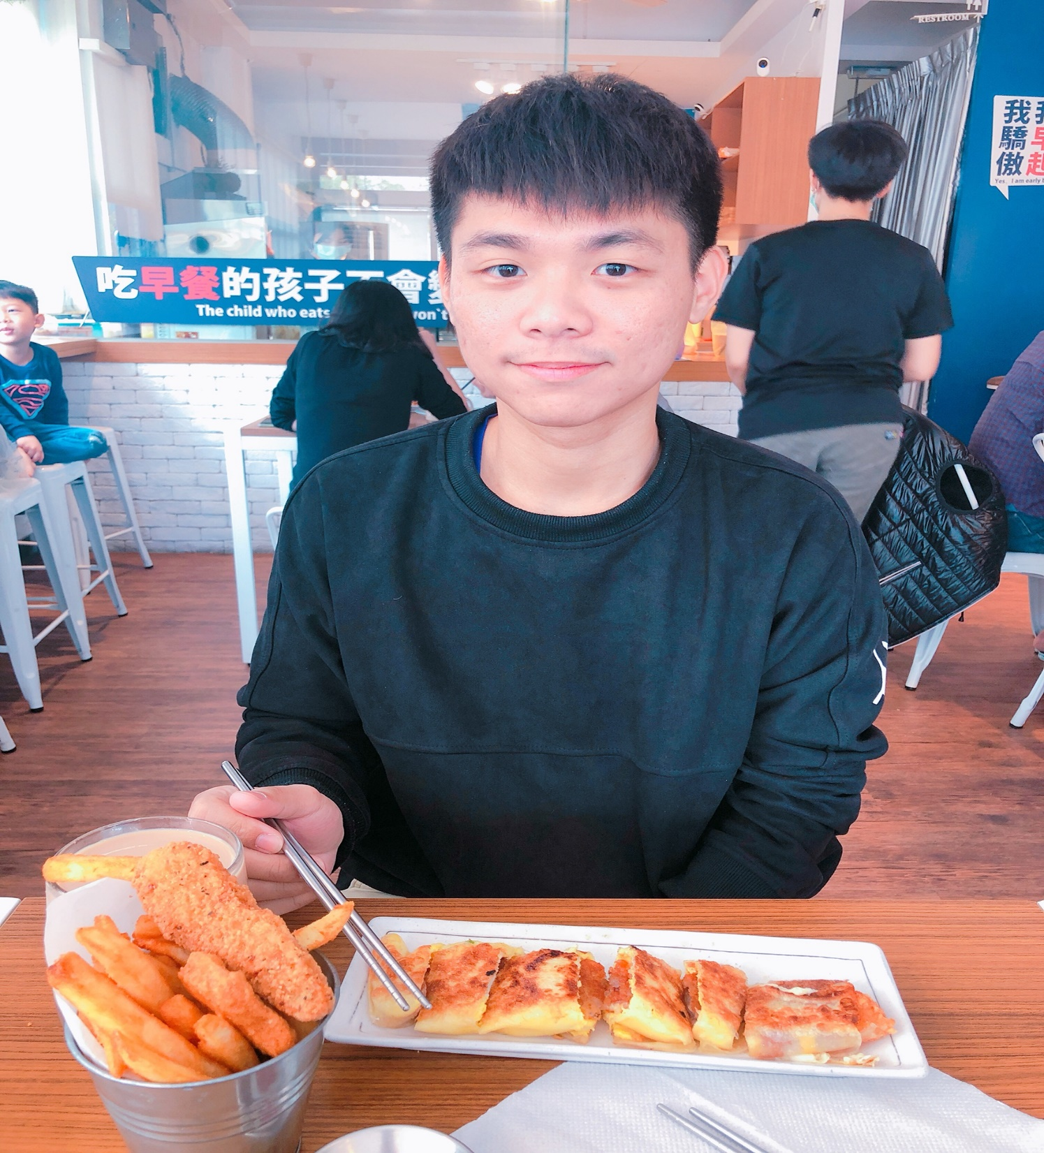
吳紹羽 Jacky
「讓存在的資料更有意義」
｜醫院科技研究計劃
｜資料科學與機器學習研習
｜大數據視覺化研習
1

Slide 3
個
人
0920-296-757
sywu.job@gmail.com
高雄市梓官區大舍西路5巷38號
資
訊
國立嘉義大學資訊管理學系碩士班
主要研究方向為資料科學及機器學習
2

Slide 4
個人能力
相關證照
Google Ads Search、Google Analytics Individual
Oracle Java程式設計師、企業資源規劃規劃師
程式語言
資料庫
Python
HTML、PHP
Visual Basic、Java、C
SQL Server、MySQL、PostgreSQL
資料分析
Weka、SPSS、Tableau
3

Slide 5
碩士論文
直播平台使用者訂閱預測模式
背景
以往研究多採用屬於「時間序列」的聊天室行為資料建立預測模型，對於屬於「非時間序列」的消費者個人資料則較少採用。
目的
為了能夠有效利用聊天室行為資料以及消費者個人資料，本研究利用監督式學習的方法，提出將兩種資料型態結合的預測模型建構方式。
4

Slide 6
工作經驗
大林慈濟醫院院內醫療科技研究計劃 大數據分析
Python、Machine Learning、Weka、SQL Server
資料清洗、分析資料
建立預測模式
建置系統
藉此改善候藥時間過長導致病患滿意度下降的問題
5

Slide 7
其他工作經驗
先傑電腦股份有限公司 實習生
Python、PostgreSQL、Odoo、PowerPoint
負責三個ERP客製模組專案開發，並製作模組操作手冊
製作公司用程式開發教育訓練手冊
與客戶開會討論需求
國立嘉義大學教務處教學發展組 工讀生
SPSS、EXCEL
利用SPSS分析問卷資料並彙整輸出結果
向組長說明報表看法及分析方式
6

Slide 8
競賽與研習
校內競賽
第13屆管理資訊系統專案—系友專訪成果發表 第一名
資料庫管理學科專案競賽 第一名
網頁程式設計學科專案競賽 第二名
研習
Python 資料科學與機器學習實作研習課程
大數據視覺化Tableau軟體研習
白帽菁英萌芽計畫（二）：資訊安全人才培育計畫
鼎新電腦「2018年智能UPGRADE耀勁營」
7

Slide 9
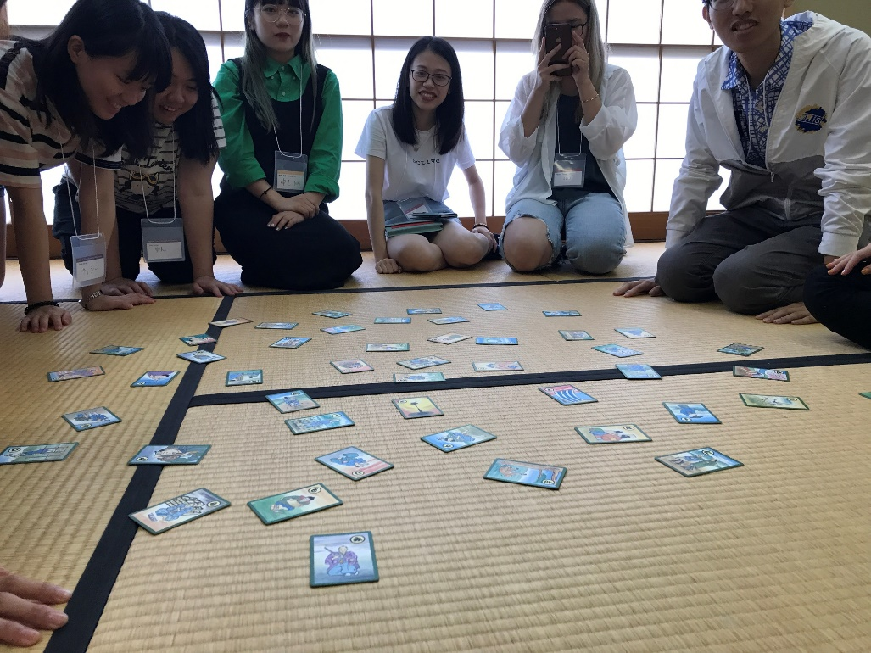
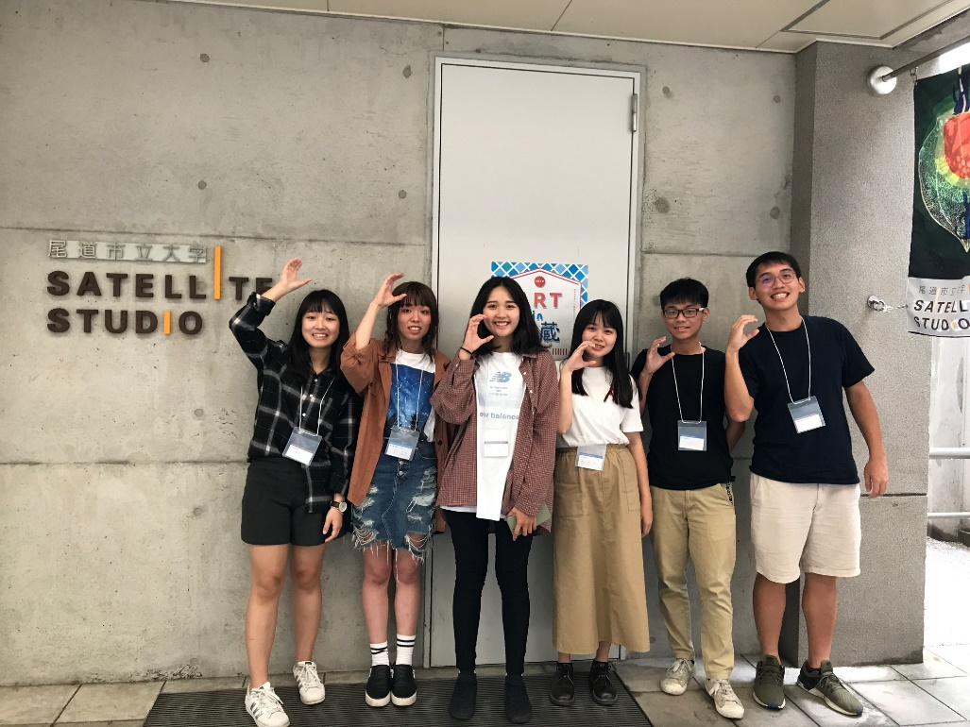
其他經歷
日本尾道市立大學 地域文化研習
花牌體驗
報告前合照
8

Slide 10
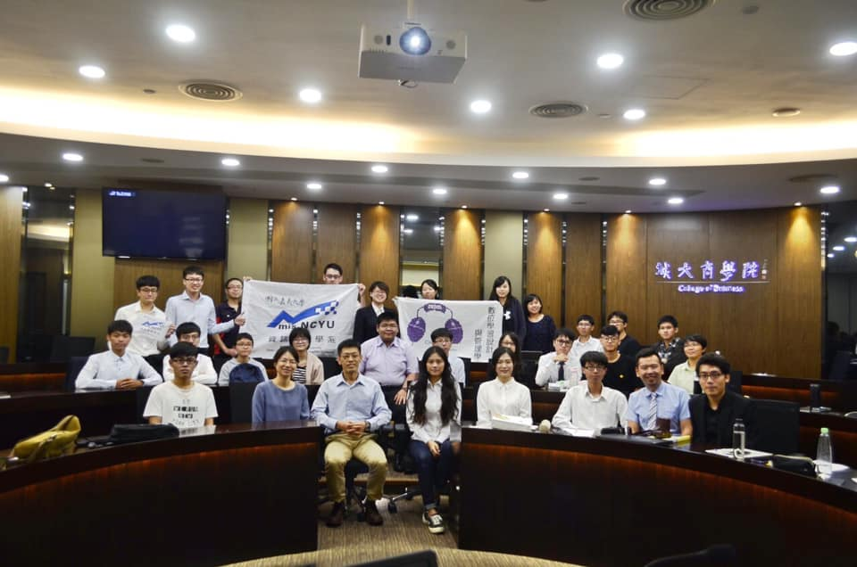
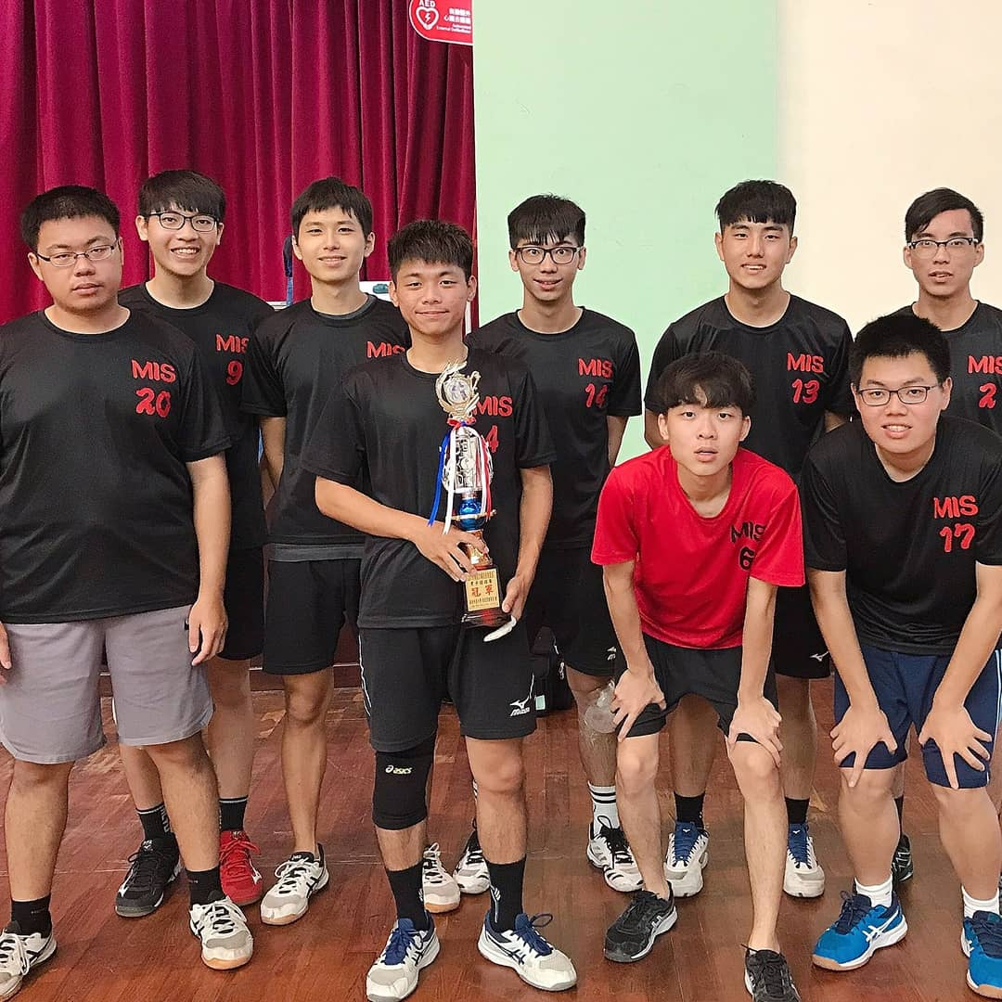
其他經歷
香港城市大學及香港理工大學參訪
系上排球隊隊長
9

Slide 11
謝謝聆聽

